Slide 1
第六章 实 数
6.1 平方根
第3课时 平方根

Slide 2
学习目标
1.掌握平方根的概念，并理解开方与开平方的
关系;（重点）
2.会求非负数的平方根．（难点）

Slide 3
问题发现 感受新知
1.什么叫做算术平方根？
2.判断下列各数有没有算术平方根，如果有请
求出它们的算术平方根.
100；1； ; 0; －0.0025; (-3)² ; －25；
3. 填空
（1）3²= ，（－3）²= ；
思考：
反过来，如果已知一个数的平方，怎样求这个数？
9
9
0.64
（3）0.8²= ，（－0.8）²= .
0.64

Slide 4
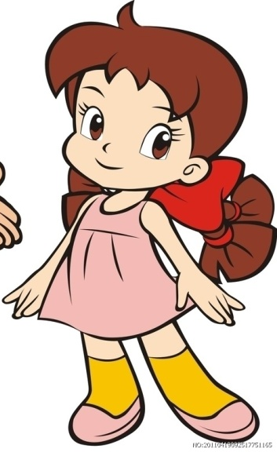
合作探究 获取新知
平方根的定义及性质
问题 如果一个数的平方等于9，这个数是多少？
由于 ，所以这个数是3或-3.
3和-3互为相反数，会不会是巧合呢?
想一想：3和-3有什么特征？
平方根的概念
根据上面的研究过程填表：
如果有一个数x，使得x²=a，那么我们把x叫作a的一个平方根，也叫作二次方根.
平方根的性质：
如果我们把 分别叫做
的平方根，你能给出平方根的概念吗？
如果x是正数a的一个平方根，那么a的平方根有且只有两个：x与-x.即平方根互为相反数.

Slide 5
合作探究 获取新知
在上面的问题中，我们求平方根的数都是正数.
总结归纳
思考
1.零有平方根吗？如果有，它的平方根是多少？
1.一个正数有两个平方根，它们互为相反数；
2.零的平方根是0；
3.负数没有平方根.
由于0²=0，而非零数的平方不等于0，因此零的平方根就是0本身.
2.-9有平方根吗？负数有平方根吗?
练一练:
由于同号两数相乘得正数，所以任何一个数的平方都不会是负数，因此-9没有平方根，进一步的，所有的负数都没有平方根.
判断下列各数是否有平方根，请说明理由.
-4;
0;
0.000001;
100;

Slide 6
实战演练 运用新知
做一做
判断下列说法是否正确，并说明理由．
（1）49的平方根是7；
（2）2是4的平方根；
（3）-5是25的平方根；
（4）64的平方根是±8；
（5）-16的平方根是-4．

Slide 7
实战演练 运用新知
例1 一个正数的两个平方根分别是2a＋1和a－4，
求这个数．
解：由于一个正数的两个平方根是2a＋1和a－4，则有2a＋1＋a－4＝0，即3a－3＝0，解得a＝1.所以这个数为(2a＋1)²＝(2＋1)²＝9.
方法归纳：一个正数有两个平方根，它们互为
相反数

Slide 8
合作探究 获取新知
开平方的概念
已知一个数，求它的平方的运算，叫作平方运算.
反之，已知一个数的平方，求这个数的运算是什么？
平方
+1
-1
+2
-2
+3
-3
？运算
1
4
9
+1
-1
+2
-2
+3
-3
1
4
9
求一个数的平方根的运算叫作开平方.

Slide 9
实战演练 运用新知
例2 分别求下列各数的平方根 36， ，1.21.
（1）36
36是正数
有两个平方根
解 由于6²=36，
（3）1.21
因此36的平方根是6与-6.
有两个平方根
即
解: 由于1.1²=1.21，
（2）
因此1.21的平方根是1.1与-1.1.
有两个平方根
即
解: 由于 ²= ，
因此 的平方根是 与 .
即

Slide 10
平方根的数学符号表示
一个非负数的平方根的表示方法：
表示a的正的平方根
(算术平方根)
记作
表示a的负的平方根
a﹙a≥0﹚的平方根表示为
说一说
各表示什么意义？
表示7的正的平方根（即算术平方根）
表示7的负的平方根
表示7的平方根

Slide 11

合作探究 获取新知
平方根与算术平方根
平方根与算术平方根的联系：
（1）具有包含关系:平方根包含算术平方根，算术平方根是平方根的一种;
（2）存在条件相同:只非负数才有平方根和算术平方根;
（3）0的平方根和算术平方根都是0.
平方根与算术平方根的区别：
（1）定义不同：如果一个数x的平方等于a，那么这个数x叫做 a的平方根，如果一个正数x的平方等于a,即x² =a,那么这个正数x叫做a的算术平方根.
（2）个数不同：一个正数有两个平方根，而一个数的算术平方根只有一个;
（3）表示方法不同：正数a的算术平方根表示为 ，而正数a的平方根表示为± .

Slide 12
实战演练 运用新知
例3 求下列各式的值：
解：（1） ；
（2） ；
（3） .

Slide 13
巩固新知 深化理解
1. 判断下列说法是否正确.
（1） 是 的一个平方根；
正确.
（2） 是6的算术平方根；
正确.
（3） 的值是±4；
不正确，是 4.
（4）(-4)²的平方根是-4.
不正确，是 ±4.

Slide 14
巩固新知 深化理解
2. 分别求 64， ，6.25的平方根.
解:
64的平方根是8与-8， 的平方根是
与 ，6.25的平方根是2.5与-2.5.
3.求下列各式的值：
（2）
（3）
解:（1）
（2）
（3）

Slide 15

回顾与反思
通过今天的学习,
能说说你的收获和体会吗?
你有什么经验与收获让同学们共享呢？

Slide 16
回顾
☞
（1）正数的平方根有两个，互为相反数；
平方根的性质:
（2）0的平方根就是0 ；
（3）负数没有平方根．
被开方数取值范围
只有a≥0时有意义，a＜0时无意义.

